Slide 1
ESCUELA Y COMUNIDAD. OBSERVACIONES DESDE LA TEORÍA DE SISTEMAS SOCIALES COMPLEJOS
Escuela Normal de Educación Preescolar.
Licenciatura en Educación Preescolar.
Observación y análisis de prácticas y contextos escolares.
Nataly Melissa Reynoso Perez #13
Angélyca Pamela Rodríguez de la Peña. #14

Slide 2
ESCUELA Y COMUNIDAD: ABORDAJES REALIZADOS, OBSERVACIONES PENDIENTES
La temática de la relación entre la escuela y la comunidad se inscribe dentro del área más amplia del contexto social de la educación o de la relación entre educación y sociedad. Toda sociología de la educación, en cuanto está enmarcada en una teoría general de la sociedad, supone una concepción más o menos implícita de la relación entre educación y socialización, entre escuela y familia entre escuela y comunidad.

Slide 3
LA AUTO OBSERVACIÓN DE LA ESCUELA, UNA OBSERVACIÓN DE LA COMUNIDAD
En todas las actividades cotidianas de la escuela hay una definición de sí misma y de su entorno, hay una observación de sí misma que supone una observación del entorno.
Al analizarse los sistemas complejos se producen como una unidad que se diferencia de lo que queda por fuera, el entorno. Como estas observaciones son producidas por los sistemas, se dice que son autopoéticos y autorreferentes, es decir, que se producen con respecto a sí mismos y no bajo las influencias del ambiente.
Los sistemas complejos no se «adaptan» ni se orientan en forma puntual al entorno, sino de forma estructural.

Slide 4

Según la propuesta de Luhmann es posible comprender cómo una escuela se define a sí misma si observamos cómo lo hace, es decir sus esquemas de autoobservación. Los esquemas de autoobservación no pueden ser observados por los sistemas complejos al mismo tiempo que los están utilizando. Son para cada sistema puntos ciegos, producen observaciones pero no son observables, al menos en forma simultanea, por el sistema que los está produciendo. No obstante, sí son observables por otros sistemas.
La observación de qué es ser una escuela para una escuela
La autoobservación de sí misma, y con ésta de la comunidad, está presente en todas las operaciones de la escuela.

Slide 5
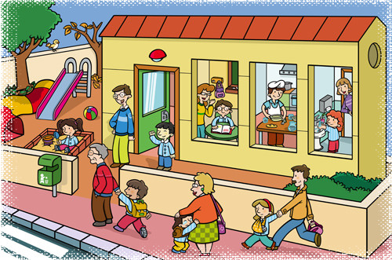
ESCUELA Y COMUNIDAD: PROBLEMAS DE REFLEXIÓN
El sistema educativo es un sistema funcional de la sociedad. Como tal su estructura y todas las operaciones que el sistema produce están socialmente condicionadas para cumplir una función en la sociedad. Con la diferenciación de la sociedad el sistema educativo produce crecientes grados de autonomía para el desarrollo de esta función, al igual que los otros sistemas, económico, científico, religioso, político, con las propias.

Slide 6
Escuela y comunidad: homogeneidad y heterogeneidad
La homogeneización del comienzo tiene que ver con los problemas de reflexión de los sistemas funcionales y con la circularidad autorreferencial que los caracteriza. Nada en estos sistemas comienza porque en el entorno haya ocurrido algo que cause un desencadenante en el sistema. Todo lo que comienza, comienza por una capacidad de conexión interna de los sistemas.

Slide 7

El sistema educativo supone siempre una igualdad de partida, pero en condiciones de focalización y educación compensatoria se especifica de forma particular. Homogeneización del comienzo y homogeneización de la pobreza configuran, en estos casos, una misma observación.
Las escuelas situadas en contextos de pobreza necesitan de esta observación para ponerse en funcionamiento, es por así decirlo una condición de partida del sistema educativo.

Slide 8
Escuela y familia: educación y socialización
Los temas de la observación de la relación escuela y familia por parte de la escuela y de la educación y la socialización por parte del sistema educativo están enmarcados por los de autonomía y selección social señalados por Luhmann como dos de los problemas de reflexión del sistema educativo. Porque la autonomía del sistema educativo para el ejercicio de su función es una conquista evolutiva.
Las dificultades que los trabajadores sociales en sentido amplio observamos en la comunicación escuela - familia, el inmovilismo que asumen muchas familias en situación de pobreza ante la certeza que esta colaboración no se refiere a actividades que observan fácilmente como las que pueden hacer, como por ejemplo limpiar, y el reclamo de una colaboración que se presenta en abstracto, pueden ser comprendidos en el marco de la evolución del sistema educativo y del problema de compensación de los ámbitos traslapantes como reflexión del sistema educativo.

Slide 9
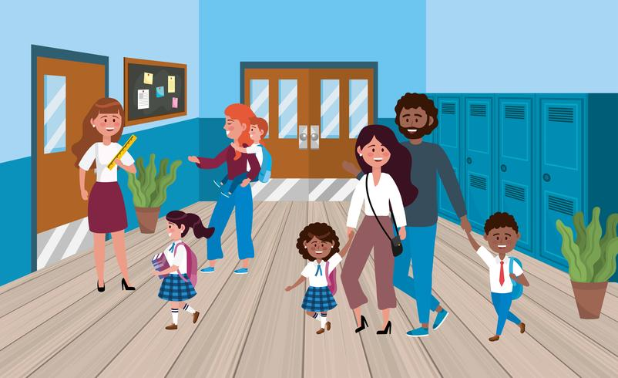

La familia es un sistema social que para el sistema educativo funciona como ámbito traslapante. El sistema educativo lo observa como deficiente y toma esta observación como una condición previa del éxito escolar, orientándose hacia una educación compensatoria de su déficit socializador. En las palabras de Luhmann, lo que la familia aporta al proceso educativo ya no parece útil, requiere una readaptación dentro del sistema (Luhmann y Schorr, 1993).
La educación, dice Luhmann, es sólo una actividad ocasional en un proceso de socialización siempre en marcha. Con la evolución social el sistema educativo toma parte tanto de la educación como de la socialización en las escuelas. Sin embargo, esto no quiere decir que sólo se socialice y se eduque en la escuela. Paralelamente existen otros importantes ámbitos de educación en que el proceso educativo está vinculado a otra función social, llamados por Luhmann ámbitos traslapantes.

Slide 10
Escuela y organizaciones comunitarias
el sistema educativo tiene la capacidad de preparar para otros sistemas, prepara a los individuos para vivir fuera del mismo, en definitiva para su inclusión en otros sistemas. De esta manera, el problema de la inclusión y la exclusión para las escuelas plantea una encrucijada. Por un lado, vía la inclusión en las comunicaciones del sistema educativo es posible preparar a las personas para ser tomadas como relevantes por otros sistemas. Por el lado de la exclusión consistentemente integrada, al no ser tomados en cuenta por el sistema educativo queda comprometida la inclusión de las personas en los contextos comunicativos de otros sistemas.

Slide 11
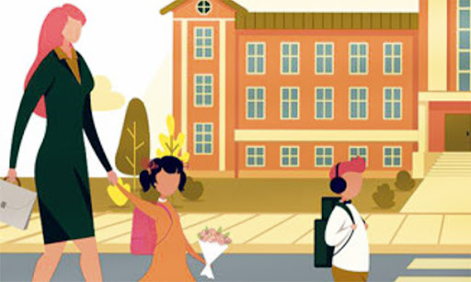
Las dificultades en las relaciones entre las escuelas y las organizaciones sociales tienen que ver con la autoobservación de las escuelas y de las organizaciones. Ambos tipos de sistemas organizacionales se auto observan como paliativas de los efectos negativos de “las otras”. es importante atender los límites y posibilidades del trabajo en común de las escuelas y las organizaciones sociales para la inclusión de los niños/as, y especialmente de los niños/as en situación de pobreza, teniendo en cuenta su complejidad y las expectativas mutuas de las escuelas y de las organizaciones como condiciones estructurales de los sistemas funcionales a los que responden.

Slide 12
La escuela, “los técnicos” y la comunidad: déficits e inflaciones
La tecnología deficiente no se refiere a que el sistema educativo utilice una tecnología equivocada: que la didáctica no sea la correcta o que las metodologías no sean las apropiadas. Plantea que el sistema educativo, por condiciones estructurales que hacen a su evolución y que tienen que ver por ejemplo con la complejidad de la situación de aula, se enfrenta a la imposibilidad de definir en cada momento particular qué es lo que determina el éxito o el fracaso educativo. No puede aislar con precisión los factores que inciden en que un determinado alumno aprenda o no aprenda, ni el proceso por el cual los alumnos aprenden lo que se les enseña.

Slide 13
Las dificultades en la comunicación y en el trabajo en común de maestros y técnicos responde, en estos casos, a que las funciones derivadas a los técnicos no son para estas escuelas funciones “extra” de la educación, sino una parte fundamental de las funciones del maestro, definida de esta manera en el propio esquema de autoobservación de la escuela. La complejidad de estas prestaciones en las escuelas en particular debe ser comprendida en el marco de las relaciones del sistema de la ciencia y el educativo a nivel general. Debe poder ir más allá de las expectativas y los prejuicios de determinado maestro/a o técnico/a ya que se inscribe en las condiciones estructurales del sistema de la ciencia y el educativo como sistemas funcionales de la sociedad.

Slide 14
ESCUELA Y COMUNIDAD: CONDICIONES, LÍMITES Y POSIBILIDADES
Las relaciones de prestación entre el sistema de la ciencia y el educativo, las condiciones de acoplamiento estructural entre estos sistemas y las capacidades de autopoiesis del sistema educativo posibilitan los cambios, las innovaciones y las transformaciones educativas. La intervención de la ciencia en otros sistemas parciales de la sociedad tiene que ver con los planteos que sobre una teoría general de la intervención presenta Luhmann.

Slide 15

Una teoría de la intervención que se enmarca en las condiciones estructurales de los sistemas sociales y que hace depender el éxito de la aplicación de las condiciones de acoplamiento estructural entre los sistemas, es decir que se produzcan resonancias en el sistema educativo en la dirección de la referencia a la aplicación del sistema de la ciencia. Que las condiciones estructurales del sistema educativo y el científico que están presentes en las autoobservaciones de las escuelas y que producen las relaciones entre escuela y comunidad sean observadas como límites o como posibilidades depende de la riqueza de las informaciones que desde el sistema científico se puedan realizar, y de las diferencias que a partir de éstas el sistema educativo pueda producir.

